Slide 1
«Из истории библиотек» (викторина к Дню библиотек)
старт

Slide 2
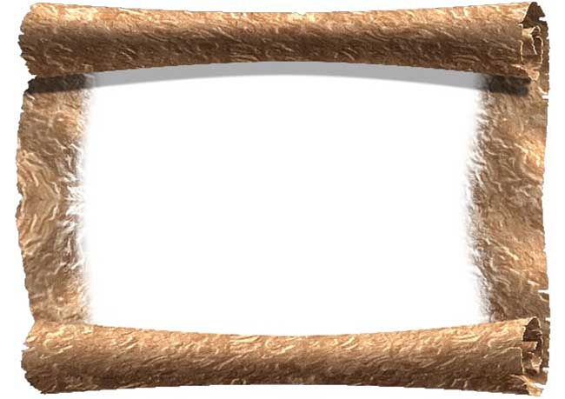
Загадочную библиотеку какого русского монарха до сих пор ищут в таинственных кремлёвских подземельях?
а)Ивана Грозного
б) Петра I
в) Бориса Годунова
г) Павла I

Slide 3
Более 500 лет энтузиасты ищут библиотеку Ивана Грозного…
По легенде, племянница последнего византийского императора Софья Палеолог, в 1472 году ставшая женой московского князя Ивана III, привезла в Москву древние греческие и латинские рукописные книги.
Следующий вопрос!

Slide 4
К сожалению, ваш ответ не правильный
возврат

Slide 5
Кто основал первую библиотеку на Руси?
а) Ярослав Мудрый.
б) Петр I Великий.
в) Иван IV Грозный. г) Екатерина II Великая

Slide 6
…Первая библиотека на Руси была основана в городе Киеве в 1037 году киевским князем Ярославом Мудрым.
Следующий вопрос!

Slide 7
К сожалению, ваш ответ не правильный
возврат

Slide 8
Как назывался культурно-просветительский пункт в российской деревне до начала 70-х гг. прошлого века?
а) Книжная палата. б). Библиохата.
в). Изба-читальня
г). Читальный двор

Slide 9
Конечно это «ИЗБА-ЧИТАЛЬНЯ»!
ВЫ УГАДАЛИ!
Следующий вопрос!

Slide 10
К сожалению, ваш ответ не правильный
возврат

Slide 11
В каком городе находится самая большая в нашей стране библиотека – Российская государственная библиотека, в которой сейчас более 40 миллионов книг на 247 языках мира?
а) Москва.
б) Екатеринбург.
в) Санкт-Петербург. г) Новосибирск.

Slide 12
Совершенно верно!
Российская государственная библиотека находится в г. Москва
Следующий вопрос!

Slide 13
К сожалению, ваш ответ не правильный
возврат

Slide 14
Какой русский писатель (и баснописец) почти 30 лет работал библиотекарем? Он служил в Публичной библиотеке, а за составление каталога русских книг получил орден св. Владимира 4-й степени.
а) Иван Андреевич Крылов б) Сергей Владимирович Михалков в) Лев Николаевич Толстой г) Самуил Яковлевич Маршак

Slide 15
30 лет проработал в Императорской Публичной библиотеке Петербурга писатель и баснописец
Иван Андреевич Крылов.
Следующий вопрос!

Slide 16
К сожалению, ваш ответ не правильный
возврат

Slide 17
Как звали библиотекаря (патриаршей библиотеки в Константинополе), который вместе с братом Мефодием придумал славянскую азбуку?
а) Каллимах
б) Сергий
в) Кирилл
г) Нестор

Slide 18
Совершенно верно!
Основателя славянской азбуки были крупнейшие ученые средневековья братья Кирилл (до принятия монашества Константин) и Мефодий.
Годом рождения (создания) славянской
азбуки принято считать 863 год.
Следующий вопрос!

Slide 19
К сожалению, ваш ответ не правильный
возврат

Slide 20
Как на Руси называлась библиотека?
а) Книгочея
б) Книговник
в) Книжица г) Книголюб

Slide 21
Следующий вопрос!

Slide 22
К сожалению, ваш ответ не правильный
возврат

Slide 23
ИГРА ЗАКОНЧЕНА!
ДО НОВЫХ ВСТРЕЧ!!!

